Slide 1
Җәй
Лето

Slide 2
Туган ягыма ямьле җәй килде.

Slide 3
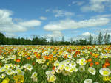
Аланнарда төрле-төрле матур чәчәкләр үсә.

Slide 4
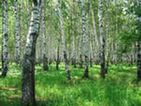
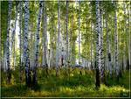
Урманнар ямь-яшел күлмәкләрен кия.

Slide 5
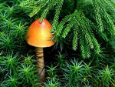
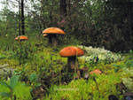
Урман куенында гөмбәләр күп.

Slide 6
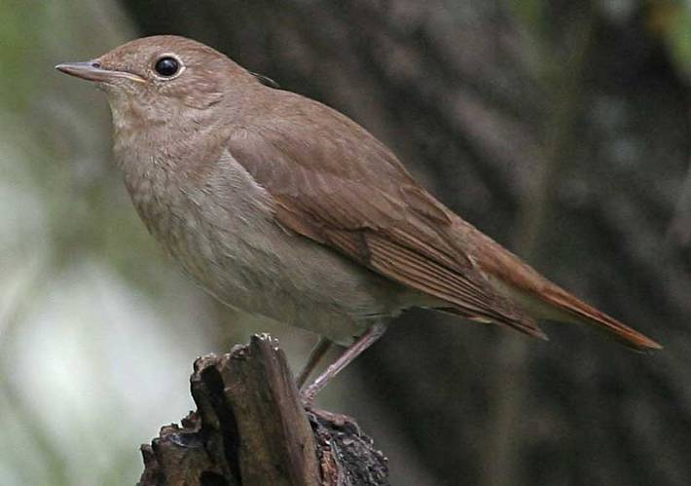
Кошлар матур җырлары белән кешеләрне сөендерәләр.

Slide 7
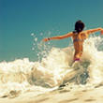
Елгаларда су җылы, шуңа күрә кешеләр рәхәтләнеп су коеналар.

Slide 8
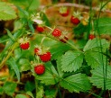
Бай урман-кырларда тәмле җиләкләр үсә.

Slide 9
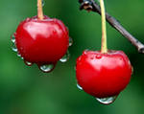
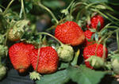
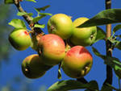
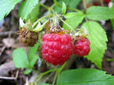
Бакча җимешләре дә мул уңыш бирә.

Slide 10
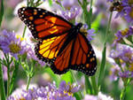
Чәчәкле болыннарда күңелле күбәләкләр оча.

Slide 11
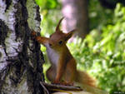
Җәнлекләргә җәен рәхәт: җылы, азык күп.

Slide 12
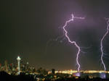
Шифалы яңгырлар җиргә ява, шуңа күрә кырлардан мул уңыш җыела.

Slide 13
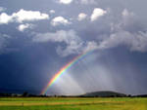
Яңгырдан соң салават күпере күренә.

Slide 14
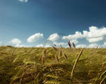
Басуларда арыш, бодай, карабодай үсә.

Slide 15
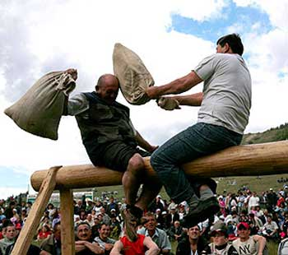
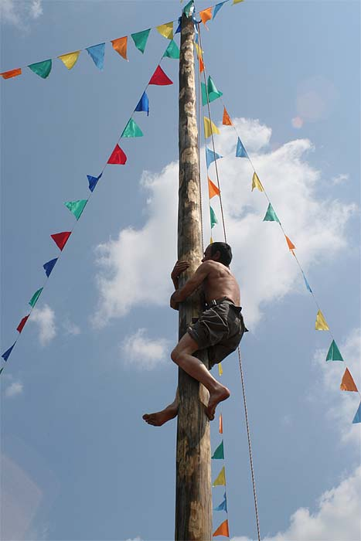
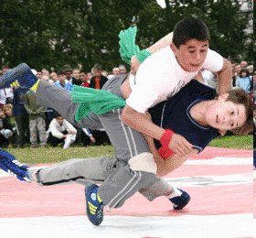
Милли бәйрәмебез – сабантуй да җәй көне уздырыла.

Slide 16
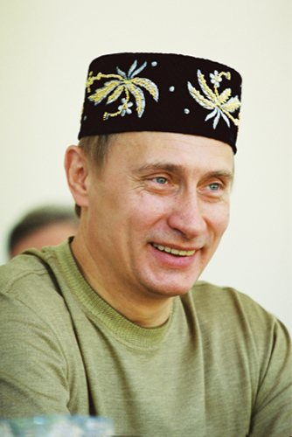
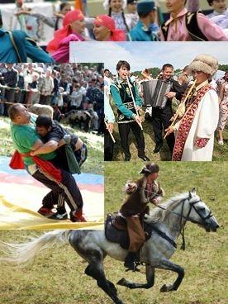
Сабантуй бөтен дөнья халыклары өчен зур милли бәйрәм.

